Slide 1
«первый раз в первый класс»
Интерактивные игры для 1 класса
Автор работы:
Баева Наталья Владимировна,
учитель начальных классов
МКОУ «Новоярковская СОШ»
Каменского района Алтайского края

Slide 2
Загадки
Советы
Задачки

Slide 3
Ребята!
Маша приготовила для вас интересные задачки и предлагает вам решить их.
Откройте любую карточку из «кармана» (щелчком) и решите задачу. По щелчку на карточку появится ответ, по второму щелчку - карточка исчезнет.

Slide 4
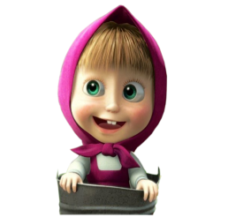
Два жучка бежали в домик,
Им навстречу муравей.
Сколько будет насекомых?
Сосчитай-ка поскорей!
3
3 ромашки – желтоглазки,
2 весёлых василька
Подарили маме дети.
Сколько же цветов в букете?…
5
5 малышек-медвежат
Мама уложила спать.
Одному никак не спится,
А скольким сон хороший снится?…
4

Slide 5
Пять пирожков лежало в миске.
Два пирожка взяла Лариска,
Еще один стащила киска.
А сколько же осталось в миске?
2
У белки в дупле
5 орешков в мешке.
Ещё 3 на полке.
Сосчитай –ка их, сколько?
8
В день рожденья я Серёжке
Подарил одну матрёшку.
Мы её открыли, а там ещё 4.
Сколько же всего матрёшек у Серёжи?
5

Slide 6
Шесть гусей в пруду купалось,
Двое во дворе осталось.
Сколько было всех гусей?
Сосчитайте поскорей!
8
Как-то четверо ребят
С горки покатились.
Двое в саночках сидят,
А сколько в снег свалились?
2
Четыре сыроежки,
2 рыжика и груздь.
Грибов набрал я много,
А сосчитать боюсь.
Помогите мне, ребята.
7

Slide 7
Ребята!
Отгадайте загадки про школьные принадлежности.
Чтобы проверить ответ, нажмите на .

Slide 8
У меня чудесный дом,
Всё, что нужно, есть в нём,
А живут в доме том
Книжки, ручки и альбом.

Slide 9
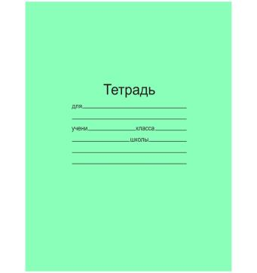
То я в клетку, то в линейку
Написать на мне сумей-ка!
Можешь и нарисовать…
Что такое я?

Slide 10
Если ты его отточишь,
Нарисуешь всё, что хочешь!
Солнце, море, горы, пляж.
Что же это?

Slide 11
Он учителю подмога,
Он приказывает строго:
То сядь и учись,
То встань, разойдись,
Собирает на урок,
Друг учителя...

Slide 12
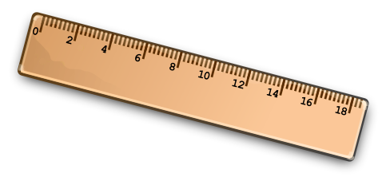
Я люблю прямоту,
И сама прямая.
Сделать ровной черту
Людям помогаю.

Slide 13
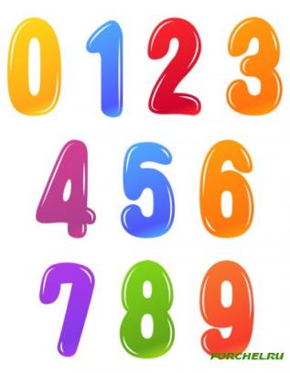
Проживают в трудной книжке
Хитроумные братишки.
Десять их, но братья эти
Сосчитают все на свете.

Slide 14
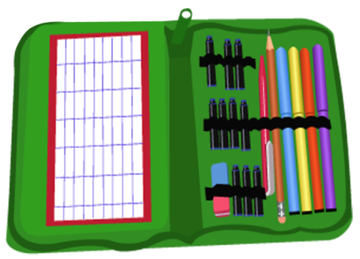
В этой узенькой коробке
Ты найдешь карандаши,
Ручки, перья, скрепки, кнопки,
Что угодно для души.

Slide 15
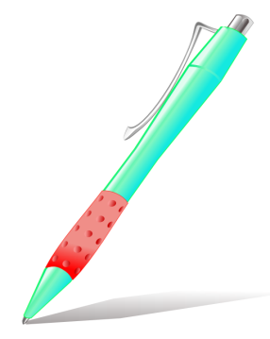
В снежном поле по дороге
Мчится конь мой одноногий
И на много-много лет
Оставляет четкий след.

Slide 16
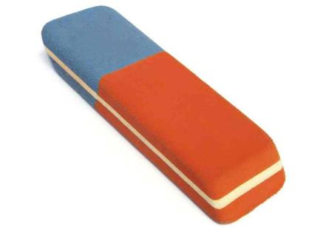
Все следы карандаша,
Удалит она всегда,
Всё оставит белым - белым,
Словно выкрашено мелом.

Slide 17
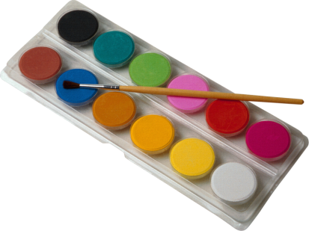
Радугу нарисовать помогут,
Яркие, цветные, просто расписные,
Детям радость доставляют,
Их рисунки улучшают!

Slide 18
Ребята!
Вы знаете, что вам прислали поздравления сказочные герои?
Да-да, ведь все сказочные герои тоже когда-то чему-то учились, они закончили сказочную школу и умеют писать.
И теперь многие сказочные персонажи рады поздравить вас с вашим первым учебным днём и передают свои советы.
Отгадайте, кто вам их прислал.
По щелчку на конверт появится ответ.

Slide 19
Муха-цокотуха
Если вы идёте по полю и находите денежку, то не спешите покупать самовар, как это сделала я. Лучше купите новую интересную книжку.

Slide 20
Три поросёнка
Мы, все три весёлых братца, спешим поздравить вас с началом учебного года. Учитесь лучше, и тогда сможете построить такой же прочный дом из камней, как и наш братец Наф-Наф!

Slide 21
Курочка Ряба
Не бегайте по классу на переменках, а то можете нечаянно разбить вазу или уронить золотое яичко. И мне тогда придётся высиживать новое яичко, не золотое, а простое.

Slide 22
Буратино
Поздравляю всех первоклассников! Желаю набираться ума и обязательно научиться читать.
Я вот очень жалею о том, что променял азбуку, которую мне папа Карло подарил, на билет в кукольный театр. Берегите ваши учебники!

Slide 23
Три медведя
Как можно усерднее учитесь в школе, и не только наукам, но и вежливости. А то к нам однажды в гости пришла девочка Маша. Она съела нашу кашу, сломала стульчик Мишутки и даже валялась на наших кроватях!

Slide 24
Красная Шапочка
Я тоже мечтаю пойти в школу, как вы! Если бы я училась в школе, то узнала бы, что Волк - это хитрый хищник, и с ним никогда нельзя разговаривать и, тем более, говорить, где живёт моя бабушка.

Slide 25
Гарри Поттер
Поздравляю вас с поступлением в школу.
Я, между прочим, достиг потрясающих успехов как в учёбе в школе магических наук Хогвартс, так и в игре Квиддич.

Slide 26
Источники информации:
Три поросёнка
Муха
Курочка Ряба
Буратино
Три медведя
Красная Шапочка
Гарри Поттер
Лист рамка
Лист
Портфель
Галочка
Тетрадь
Карандаш
Звонок
Линейка
Цифры
Пенал
Ручка
Резинка
Краски
Загадки1
Загадки2
Советы.
Задачи
Маша
Шаблон презентации авторский

